Slide 1
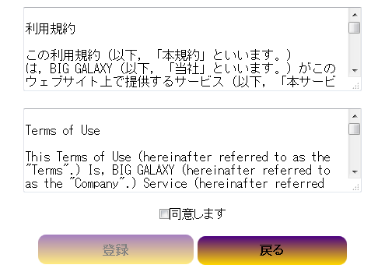
案件番号-0005 利用規約見直しの件
以下の利用規約について、直接編集することができてしまう。
その為、編集できないよう対応する。
また、英語の利用規約については現行機能を削除し、
代わりに国際化対応にて機能に切り換えを行なう。
編集不可とする。
当該機能を削除
↓
国際化対応に切り換え

Slide 2
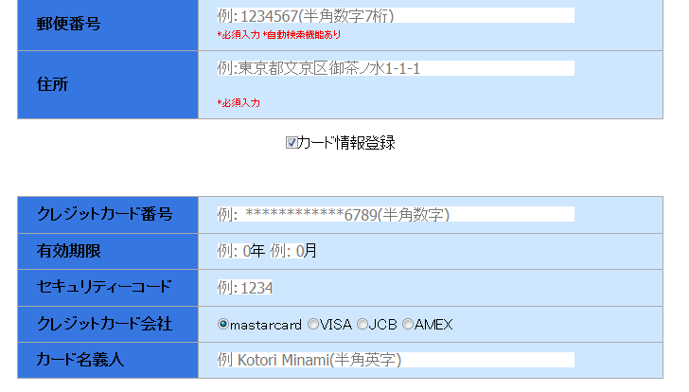
案件番号-0005 クレジットカード登録画面分割の件
新たにクレジットカード登録画面を作成する。
クレジットカードの登録が必要な利用者に対して当該画面に遷移を促す。

Slide 3
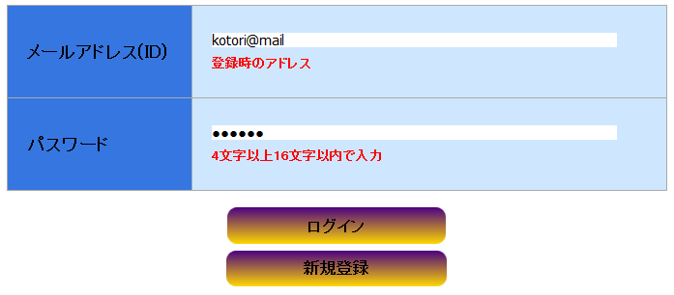
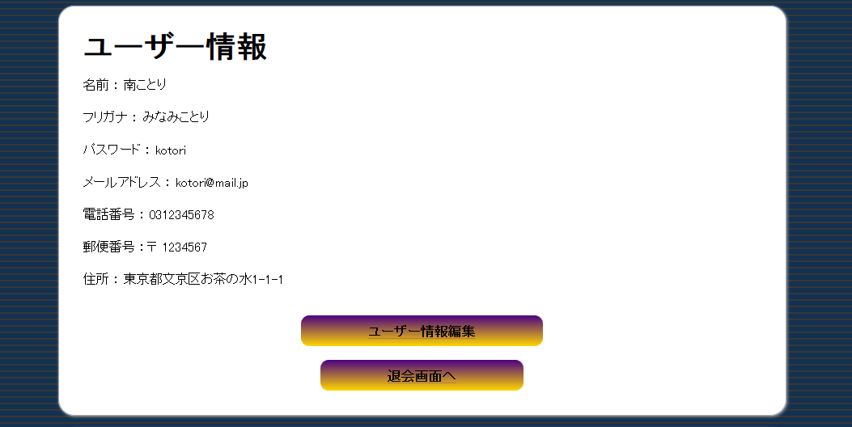
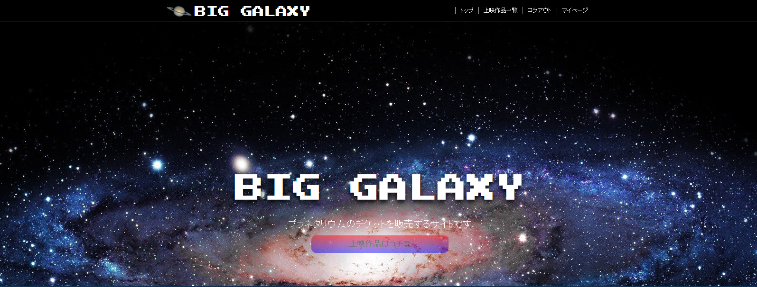
案件番号-0005 ログインするとマイページに遷移される件
現状、新規登録後、又はログイン後にてマイページに遷移される。
更なる操作性向上の為、遷移先をトップページに変更する。
変更前
変更後

